Slide 1
Жаратылыстану
6-сынып
Бөлім 6.2А Заттар және материалдар. Заттардың құрылысы мен қасиеттері
№2 сабақ
Тақырыбы: Заттардың құрылысы мен қасиеттері

Slide 2
Тақырыбы: Заттардың құрылысы мен қасиеттері
Сабақтың мақсаты:
6.3.1.3 заттардың қасиеттерін (балқу және қайнау температураларын) сипаттайды
Бағалау критерийі:
- Заттардың балқу/қайнау температуралары арқылы заттың тазалығын анықтайды
- Заттың фазалық ауысу шарттарын сипаттайды (қатты =>сұйық, сұйық=> газ).
- Қыздыру қисығының аймақтарын зерттейді
- Қайнау мен булану арасындағы айырмашылықты анықтайды
Бөлім 6.2А Заттар және материалдар. Заттардың құрылысы мен қасиеттері

Slide 3
Семантикалық карта
 | Қайнау | Қатты, сұйық, газтәріздес | 0⁰С | Қатты заттың сұйыққа айналуы
Заттың агрегаттық күйі
Судың қату температурасы
Балқу деп
Судың буға айналуы
Дескрипторлар Оқушылар
Қайнау және балқу температурасы ұғымдарын дұрыс қолданады Заттың күйін ажыратады Семантикалық картаны дұрыс сәйкестендіреді

Slide 4
Семантикалық карта
 | Қайнау | Қатты, сұйық, газтәріздес | 0⁰С | Қатты заттың сұйыққа айналуы
Заттың агрегаттық күйі |  | +
Судың қату температурасы |  |  | +
Балқу деп |  |  |  | +
Судың буға айналуы | +

Slide 5
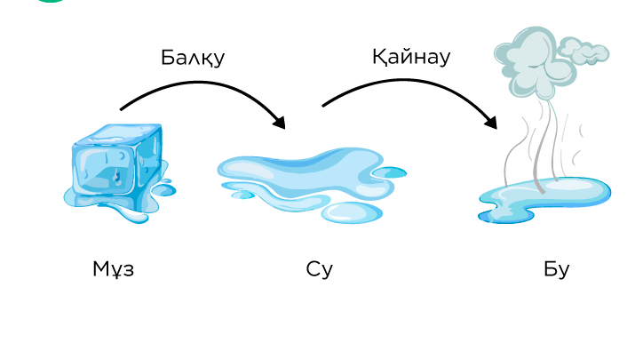
Судың қыздыру кезіндегі фазалық ауысулары

Slide 6
Монета жасау үшін бағалы металдар: мыс, күміс, алтын қолданылған.
Металл | Балқу температурасы, ^{о}С
Алтын | 1064
Мыс | 1085
Күміс | 961,8

Slide 7
1-тапсырма
Географиялық диктант
Заттың қатты күйден сұйық күйге ауысуы ________________________ деп аталады.
Заттың балқуы жүретін температура ________________________ деп аталады.
Заттың сұйық күйден қаттыға ауысуы ____________ немесе ____________ деп аталады.
Сұйықтықтың буға айналу процессі ________________________ деп аталады.
Будың сұйықтыққа айналу процесі ________________________ деп аталады.
Дескрипторлар Оқушылар
Заттардың қасиеттерін дұрыс қолданады Сөйлемдерді толықтырады

Slide 8
1-тапсырма
Географиялық диктант
Заттың қатты күйден сұйық күйге ауысуы балқу деп аталады.
Заттың балқуы жүретін температура балқу температурасы деп аталады.
Заттың сұйық күйден қаттыға ауысуы қату немесе кристалдану деп аталады.
Сұйықтықтың буға айналу процессі қайнау деп аталады.
Будың сұйықтыққа айналу процесі конденсация деп аталады.

Slide 9
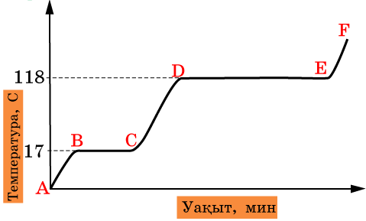
2-тапсырма
R затының агрегаттық
күйінің өзгеру
графигін зерттеп,
сөйлемді толықтыр.
- Графикте қайнау процесі жүретін аймақ ........................деп белгіленген.
- R затының қайнау температурасы …………………….градус.
- Графикте балқу процесі жүретін аймақ ……………………кесіндісі ретінде белгіленген.
- R затының балқу температурасы ………………..градус.
- Бөлме температурасында R зат ………………агрегаттық күйінде болады.
Дескрипторлар Оқушылар
R затының агрегаттық күйінің өзгеру графигін зерттейді Сөйлемдерді толықтырады

Slide 10
2-тапсырма
R затының агрегаттық
күйінің өзгеру графигін зерттеп,
сөйлемді толықтыр.
- Графикте қайнау процесі жүретін аймақ DE деп белгіленген.
- R затының қайнау температурасы 118 градус.
- Графикте балқу процесі жүретін аймақ BC
кесіндісі ретінде белгіленген.
- R затының балқу температурасы 17 градус.
- Бөлме температурасында R зат сұйық
агрегаттық күйінде болады.

Slide 11


